Slide 1


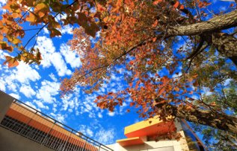
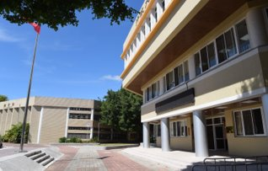
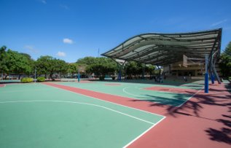
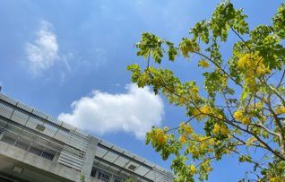
115學年度竹苗區
免試入學報名及志願選填系統
第一次國中端說明會
指導單位 | 教育部國民及學前教育署
主辦單位 | 新竹市政府教育處、新竹縣政府教育局、苗栗縣政府教育處
承辦單位 | 國立新竹科學園區實驗高級中等學校

Slide 2
第一次國中端說明會時程
時間 | 分鐘 | 活動項目 | 主持/主講
9:00~9:30 | 30 | 報到 | 承辦學校 | 國立竹科實中
9:30~9:40 | 10 | 開幕式 | 承辦學校 | 張簡瑞璨校長
9:40~10:30 | 50 | 115學年度竹苗區第一次模擬志願選填及報名作業流程說明 | 承辦學校 | 鮑顗丞教務主任
10:30~11:20 | 50 | 115學年度竹苗區第一次模擬志願選填 免試入學報名作業網路平台操作說明 | 政高資訊系統代表
11:20~12:00 | 40 | 綜合座談-意見交流 | 承辦學校 | 國立竹科實中 三縣市課督 政高資訊系統代表

Slide 3
第一次模擬選填領取資料
系統操作說明講義：1份
系統登入帳密：信封袋彌封
模擬選填重要日程表：1張
模擬報名時間分配表：1張
集體報名(模擬)作業自我檢核表：1張
報名作業[國中端]注意事項：2張
外箱：班級人數450人以下，1個；450人以上，2個
平面紙袋：一般生1班1袋，特殊生全校1袋
立體紙袋：學生數400人以上特殊生全校1袋

Slide 4
簡報大綱
第一次模擬選填重要日程說明​
模擬報名時段分配說明​
模擬報名程序​
退件樣態說明​
特殊身分證明文件 ​
補件程序​
模擬報名及分發作業注意事項​

Slide 5

01
第一次模擬選填
重要日程說明

Slide 6
第一次模擬選填重要日程說明
項目 | 日期 | 內容說明
基本資料暨比序項目模擬積分資料匯入 | 114年12月16日（星期二） 上午8時起至 114年12月26日（星期五） 下午4時止 | 請各校按系統要求匯入學生各項基本資料，以及比序項目積分 日常生活表現評量(缺曠、獎懲)採計至114年12月16日 均衡學習採計至八年級下學期、服務學習採計至九年級上學期(七八年級依實際時數計算) 會考成績採用12月23-24日模擬考成績
模擬開放個人序位查詢 | 115年1月9日（星期五） 上午8時起至 115年1月19日（星期一） 下午5時止 | 學生可上網查詢個人序位，若能提前開放，將於網站最新消息公告
模擬開放網路志願選填 |  | 學生可開始進行模擬志願選填 國中端114年1月9日-1月19日即可列印報名確認表發放予學生。
日常生活表現評量之獎懲資料請輸入原始支數，系統會計算處理；
請勿自行以功過相抵處理。

Slide 7
第一次模擬選填重要日程說明
項目 | 日期 | 內容說明
模擬集體報名準備 | 115年1月19日（星期一） 下午5時後至 115年1月21日（星期三） | 國中端114年1月9日-1月19日即可列印報名確認表發放予學生。 學生向就讀學校繳回報名確認表。家長雙方皆須簽名(若只有一方簽名請附上切結書)，用藍/黑色原子筆簽正楷全名(與表上字形要一致)
模擬集體報名 | 115年1月21日（星期三）至 115年1月23日（星期五） | 國中端向承辦學校依分配時段進行集體報名 已參照各校預計畢業人數分流規畫，請按分配的日期和時段送件
模擬志願選填結果查詢 | 115年2月12日（星期四） 上午11時後 | 學生及國中可上網查詢分發結果，若能提前開放，將於網站最新消息公告

Slide 8
02
第一次模擬報名
時段分配說明
Notes:
8

Slide 9
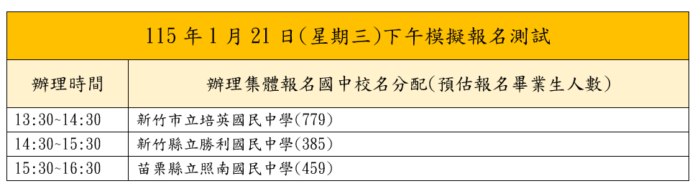
第一次模擬報名時段分配說明

Slide 10
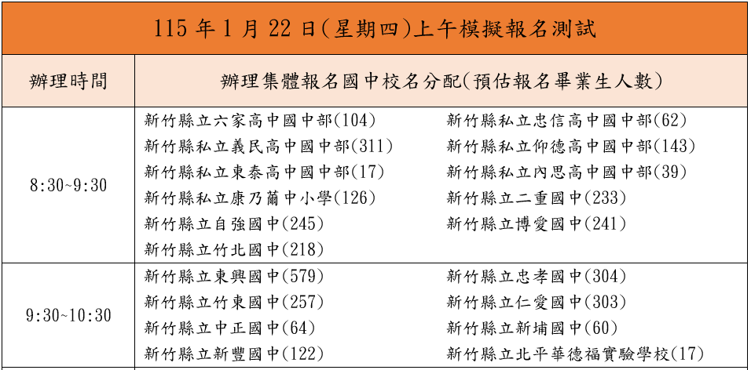
第一次模擬報名時段分配說明
綠色為偏遠地區國，藍色為非山非市國中

Slide 11
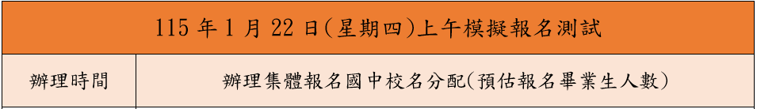
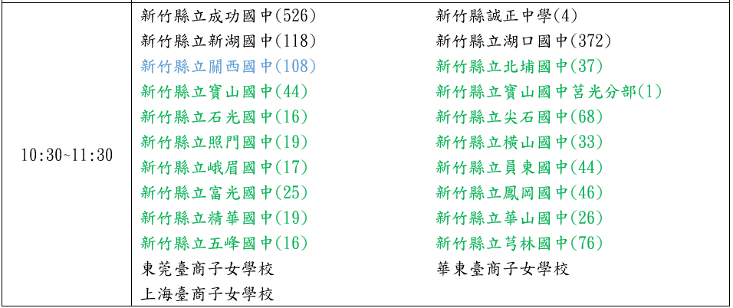
第一次模擬報名時段分配說明
綠色為偏遠地區國，藍色為非山非市國中

Slide 12
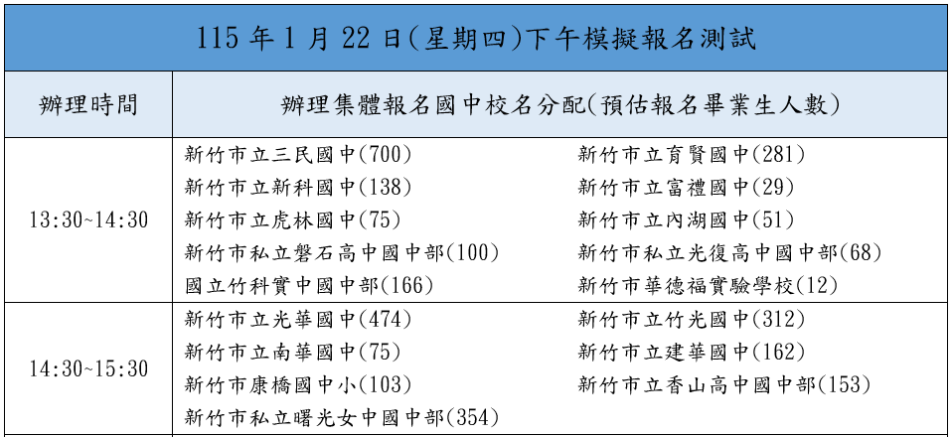
第一次模擬報名時段分配說明

Slide 13
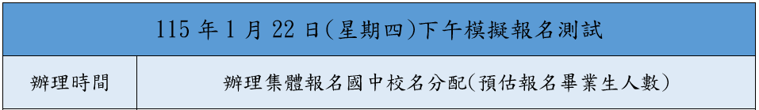
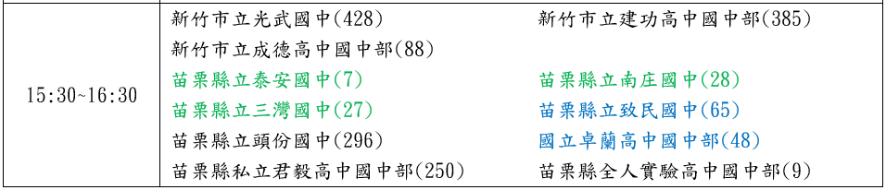
第一次模擬報名時段分配說明
衛生福利部少年之家
綠色為偏遠地區國，藍色為非山非市國中

Slide 14
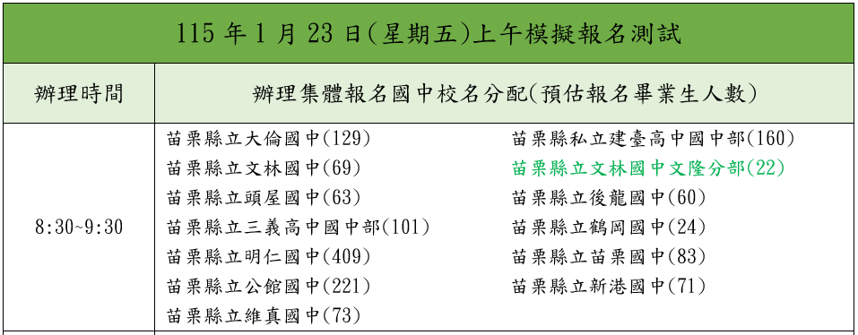
第一次模擬報名時段分配說明
綠色為偏遠地區國，藍色為非山非市國中

Slide 15
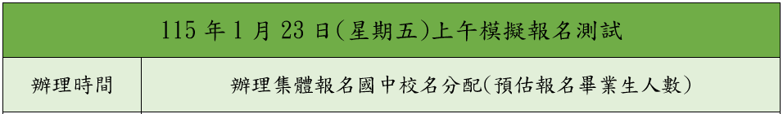
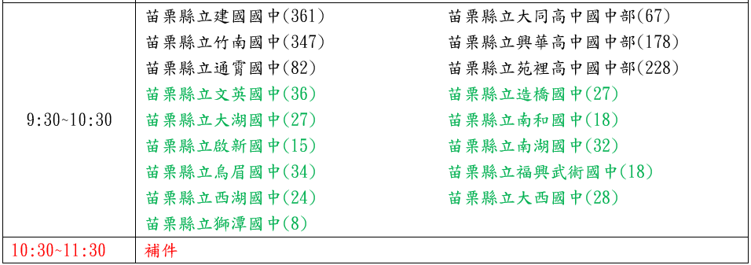
第一次模擬報名時段分配說明
綠色為偏遠地區國，藍色為非山非市國中

Slide 16
03
第一次模擬報名程序
Notes:
16

Slide 17
國中端報名前置作業
列印學生報名志願表（發給學生帶回給家長確認後簽名）。
回收學生報名志願表（身分證明文件檢核）。
驗證學生報名志願表MD5碼（資訊系統平臺設定報名 ）。
列印學生證明文件影本黏貼表，並將學生證明文件黏貼至此表（蓋妥承辦人職章、教務處戳章及與正本相符章）。
列印總表（報名人數總表、報名學生名冊、須附證明文件學生名冊、報名費試算表、報名費優待學生名冊、不需附證明文件學生名冊，並蓋妥承辦人職章、教務處戳章）。
模擬不收報名費，正式要收報名費（優先匯款至115學年度竹苗區高級中等學校免試入學委員會公庫帳戶，其次為攜帶現金現場繳納）。
Notes:
17

Slide 18
國中端報名攜至現場項目
學生報名資料箱（含A04學生報名志願表、A08學生證明文件影本黏貼表）。
A05報名人數總表。
A06報名學生名冊。
A07須附證明文件學生名冊。
A09報名費試算表。
A10報名費優待學生名冊。
A12異常原因總表。
A14不需附證明文件學生名冊。
模擬報名免附報名費匯款收據或現金，正式報名要附。
攜帶承辦人職章、教務處戳章及與正本相符章備用。
Notes:
18

Slide 19
國中端報名費與作業費說明
報名費繳費方式：
請優先以匯款方式繳至本校(竹科實中)帳戶，若有困難亦可現場繳交現金。
作業費核發方式：
本年度集體報名作業費採後補方式，因此各管道報名費將含作業費金額。待所有報名作業結束後，依各校實際報名人數，由本委員會發文至各校說明作業費金額，請各校開立領據（115學年度竹苗區高級中等學校免試入學國中集體報名作業費）予本委員會後，再核撥給各校。

Slide 20
國中端報名A表說明
A04報名志願表
A08學生證明文件影本黏貼表
A05報名人數總表
A06報名學生名冊
A07須附證明文件學生名冊
A09報名費試算表
A10報名費優待學生名冊
A12異常名冊總表
A14不需附證明文件名冊
Notes:
20

Slide 21
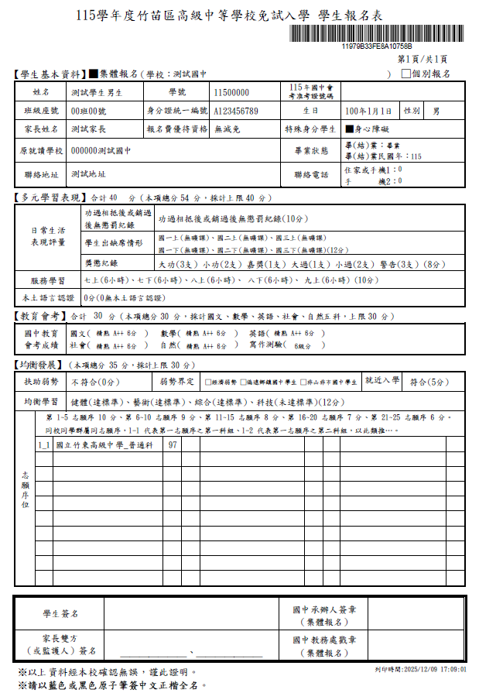
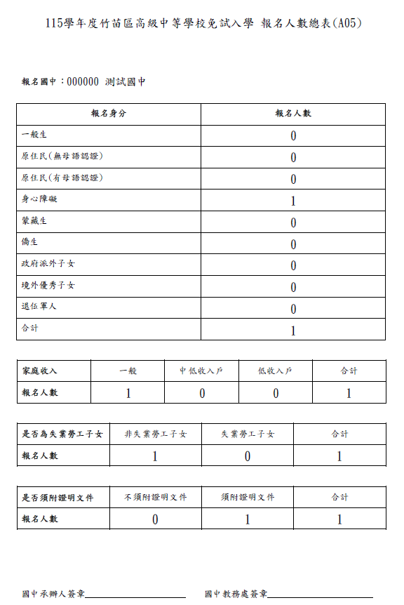
A表範例
A04
A05

Slide 22
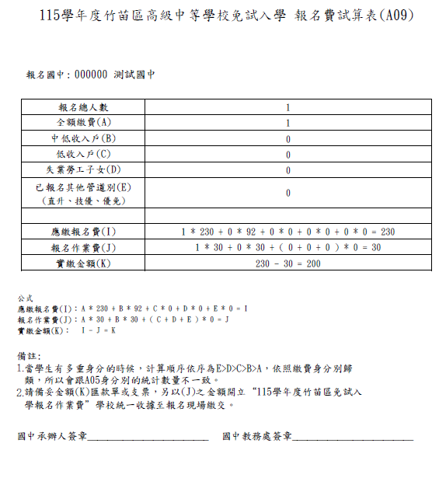
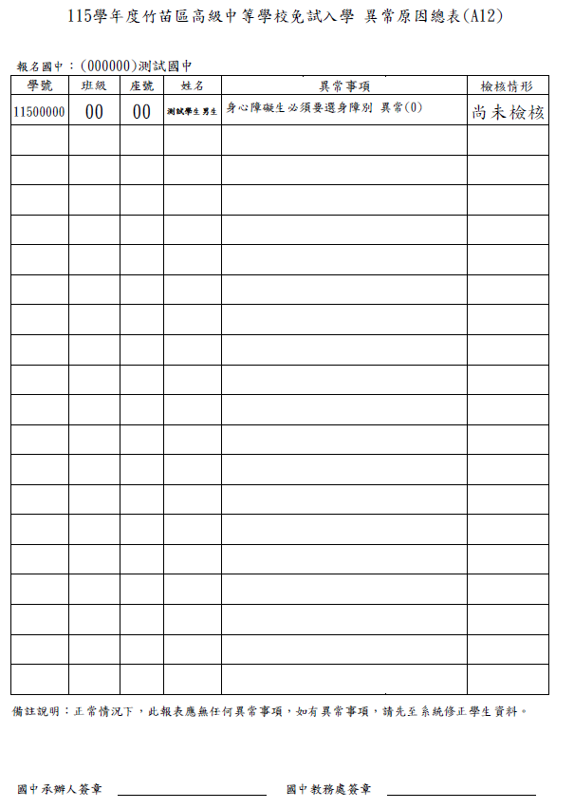
A表範例
A09
A12
國中承辦人於免試系統修正後，檢核情形欄位會顯示「已檢核」
報名送件時此報表不應有任何異常事項，如有異常事項，請國中承辦人先至免試系統修正學生資料，重新產出本表。
模擬報名時不用繳費，但仍要提交報名費試算表

Slide 23
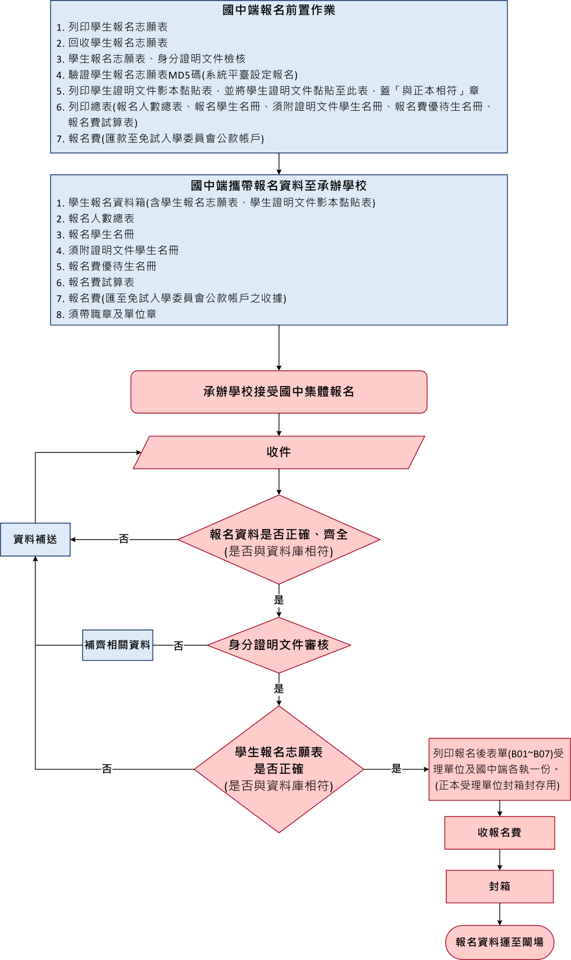
第一次模擬報名流程圖
裝箱

Slide 24
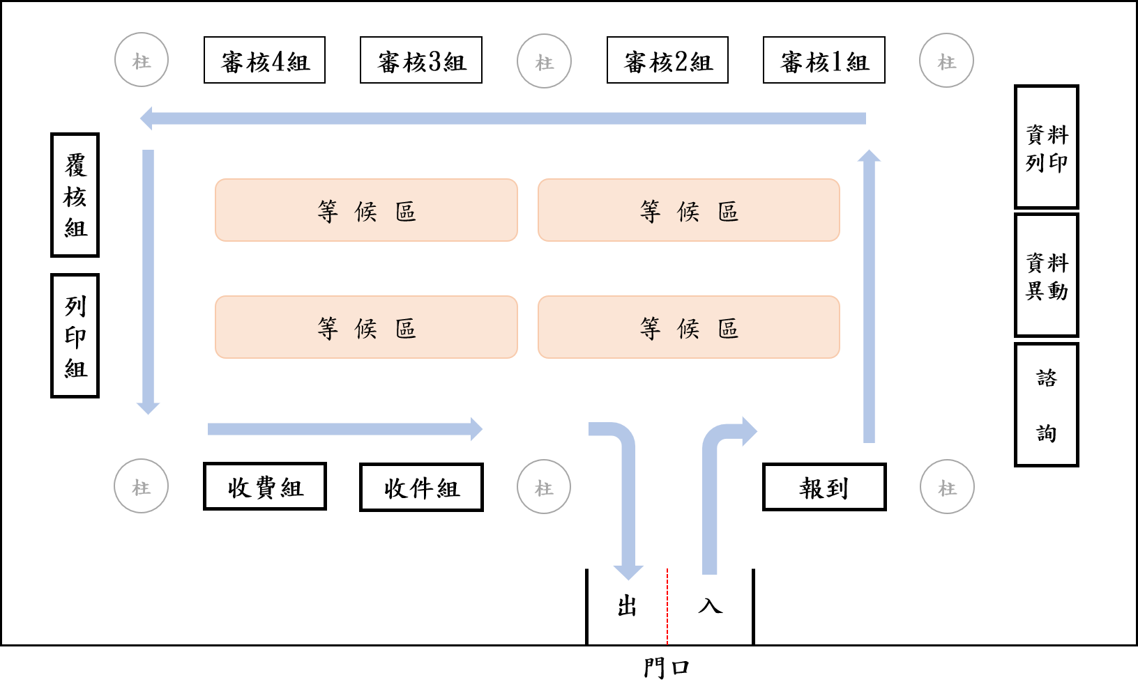
第一次模擬報名場地配置圖
本校行政大樓3F第一會議室
Notes:
24

Slide 25
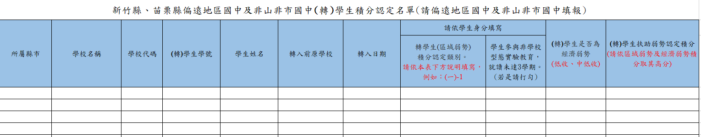
扶助弱勢排外名單及學生扶助弱勢積分認定說明
扶助弱勢(偏遠/非山非市等)排外名單請國中端於114.12.19(星期五)前提供給各縣市課督。
Notes:
25

Slide 26
扶助弱勢排外名單及學生扶助弱勢積分認定說明
偏遠地區國中或一般學校轉非山非市國中（畢業於非山非市國中）
該生就讀「偏遠地區國中+非山非市國中合計至少3學期」者，給予3分。（例：國二下就讀偏遠地區國中、國三上下就讀非山非市國中）
該生就讀「偏遠地區國中+非山非市國中未達3學期」者，不予給分。
該生就讀「一般學校+非山非市國中」，但於非山非市國中未達3學期者，不予給分。 （例：國二下學期中才由一般學校轉入）

Slide 27
扶助弱勢排外名單及學生扶助弱勢積分認定說明
非山非市國中或一般學校轉偏遠地區國中（畢業於偏遠地區國中）
該生就讀「偏遠地區國中合計未達3學期，但就讀非山非市國中+偏遠地區國中合計達3學期」者，給予3分。（例：國二下就讀非山非市國中、國三上下就讀偏遠地區國中）
該生就讀「偏遠地區國中合計未達3學期，且就讀非山非市國中+偏遠地區國中合計亦未達3學期」者，不予給分。（例：國三上就讀非山非市國中、國三下就讀偏遠地區國中）
該生就讀「一般學校+偏遠地區國中，但於偏遠地區國中未達3學期」者，不予給分。（例：國二下學期中才由一般學校轉入）

Slide 28
04
退件樣態說明
Notes:
28

Slide 29
退件樣態說明
類型 | 樣態
一、表件形式錯誤類型 | MD5碼檢核異常(變更志願，前面作廢) 報名表列印不清/報名表汙損，致明顯影響資料判讀的正確性者
二、簽名瑕疵類型 | 鉛筆簽名 未簽中文全名；簽英文名；簽英文名+蓋私章 僅有蓋章；基本資料家長姓名與簽名不一致 學生與家長簽名欄位錯置 學生/家長簽名塗改後未加蓋家長私章 簽名欄位寫｢代｣，但未出具切結書 未在規定欄位內簽名；簽名無法辨識者
Notes:
29

Slide 30
MD5碼位置(A04報名表)
MD5檢核碼
註冊組長職章請蓋在格子內，教務處戳章超出格子沒關係
簡章保留底線、頓號提醒學生、家長「家長雙方」簽名
系統則刪去，讓家長實際簽名時有較足夠的空間
Notes:
30

Slide 31
家長姓名與簽名欄位(A04)
「家長雙方簽名欄」所寫名字、寫法與系統匯出報名表之「家長姓名」必須一致；否則請提證明資料。(例如：學生身分證影本)
若家長其中一方不克簽名，簽名的家長須填寫切結書。
若家長雙方皆不克簽名，受託人須填寫切結書。
建議國中端先產出「A02學生基本資料暨比序項目積分確認單」供學生確認「家長姓名」欄位要列出的法定代理/監護人為誰、完整姓名。
更正為「委託書」
Notes:
31

Slide 32
退件樣態說明
類型 | 樣態
三、志願瑕疵類型 | 志願部分畫線/塗改 志願部分箭頭註記調整 志願部分標記任何形式符號
四、積分瑕疵類型 | 積分塗改 積分標記標註任何形式符號
五、基本資料塗改 | 姓名/性別/學號 /電話/住址塗改
六、附件不全類型 | 證明文件有效期限已過
七、報名表塗改 | 報名表除簽名處，其他資料均不可塗改或劃記
Notes:
32

Slide 33
積分欄位示範(A04報名表)
各項積分：
多元學習表現
均衡發展
教育會考
會考成績：
12/23-12/24模考成績匯入
志願選填：
至多選填25個志願序位
高中一校為一志願序位
專業群科連續選填同校同職群為同一志願序位
Notes:
33

Slide 34
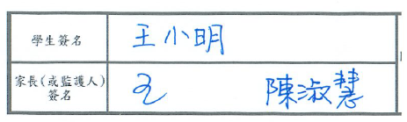
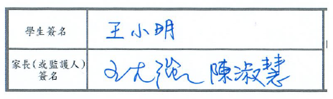
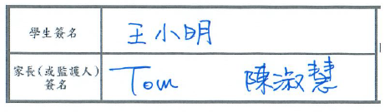
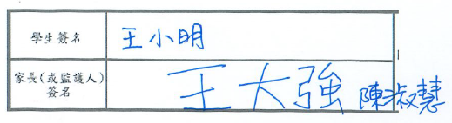
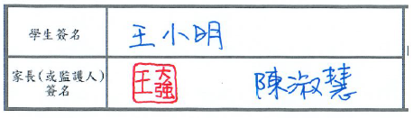
簽名退件範例
非全名、中文、親筆
字跡潦草不易辨識
簽名超出欄位
Notes:
34

Slide 35
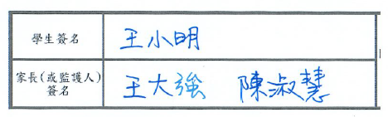
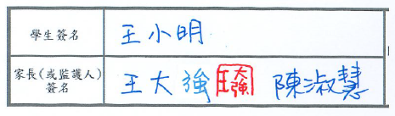
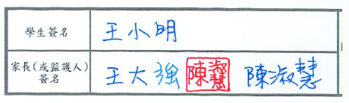
簽名退件範例
報名表塗改未蓋章
報名表塗改蓋章不完整、模糊
報名表塗改蓋章非本人所有
若簽名有修正，印章請蓋在修改處附近，不要蓋在簽名上遮蔽字跡，以利審查人員辨識。印章超出欄位沒關係。
Notes:
35

Slide 36
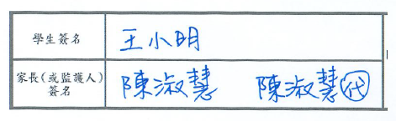
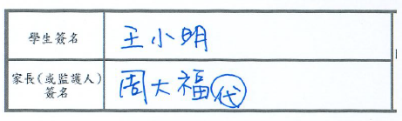
簽名退件範例
一個家長不克簽名，不用簽自己名字寫「代」，只要填切結書
委託人代家長簽名，不用簽自己名字寫「代」，只要填切結書
更正為「委託書」
Notes:
36

Slide 37
05
特殊身分證明文件
Notes:
37

Slide 38
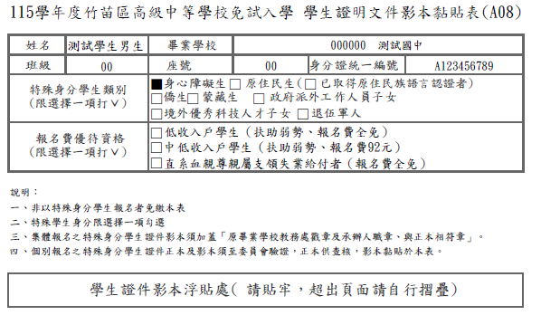
學生證明文件影本黏貼表範例(A08)
特殊身分學生證件影本須加蓋：與正本相符章、承辦人職章及教務處戳章
Notes:
38

Slide 39
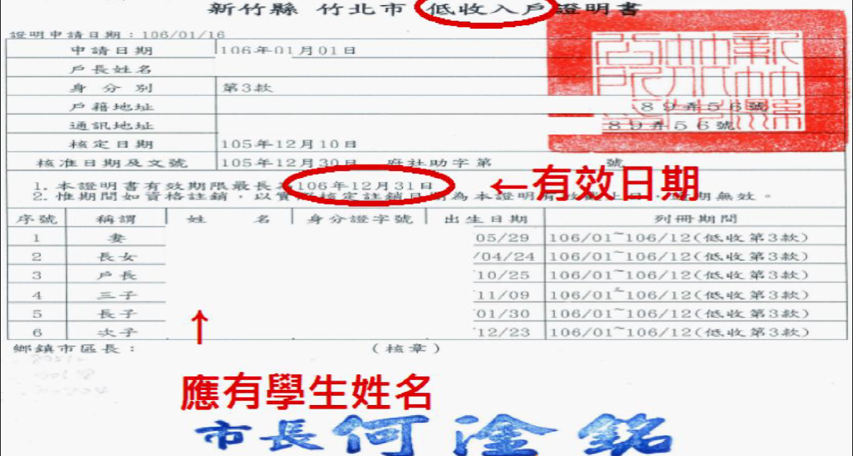
低收入戶證明範例
模擬報名可先用舊年度的證明，正式報名須用新年度的證明
Notes:
39

Slide 40
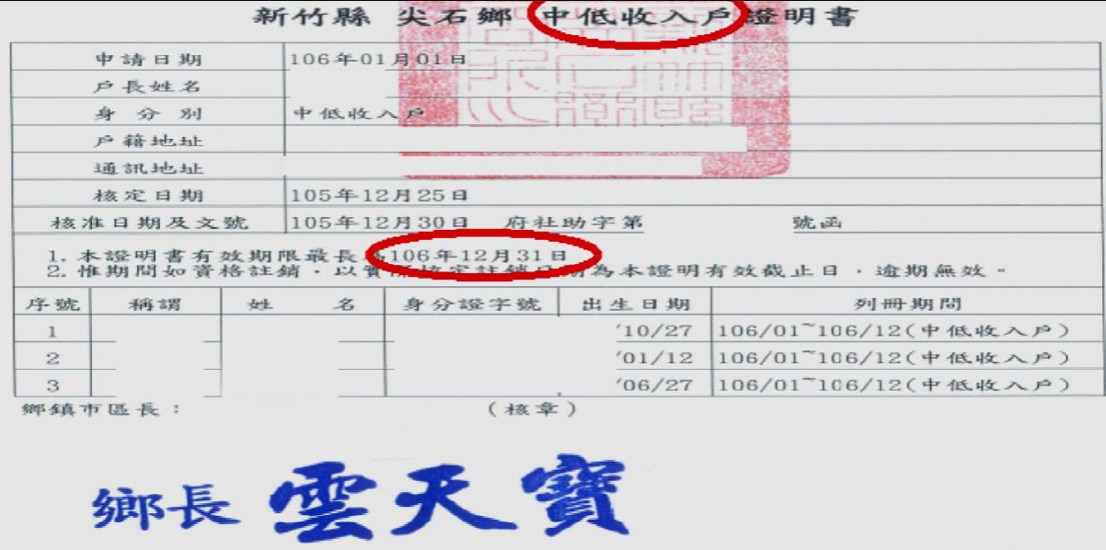
中低收入戶證明範例
←有效日期
↑應有學生姓名
模擬報名可先用舊年度的證明，正式報名須用新年度的證明
Notes:
40

Slide 41
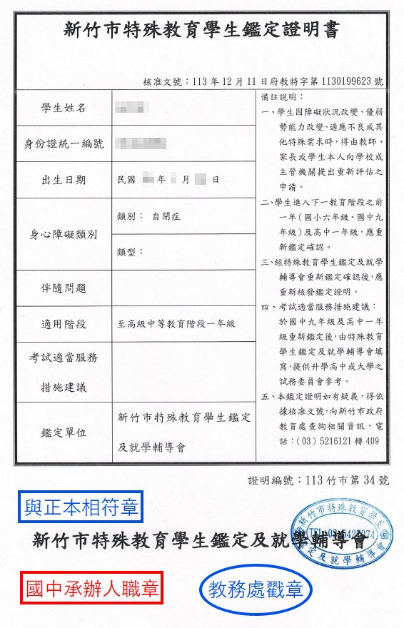
特殊教育學生鑑定證明範例
(1)確認核發日期
(2)與正本相符章
(3)承辦人職章(註冊組/特教組)
(4)處室戳章(教務處/輔導室)
Notes:
41

Slide 42
06
補件程序
國中承辦人務必於補件時間內親送補件資料並完成補件報名程序，以免影響學生報名權益。
如有任何問題，請隨時與竹苗區免試入學委員會(國立竹科實中)聯絡，TEL：03-5777011#2122
Notes:
42

Slide 43
補件應備資料 115.1.23(五)10:30後
A表
B表
1
A04補件學生報名志願表
1
B03各國中報名異常名單
2
A05報名人數總表
2
B04各國中未受理報名名冊
3
A06報名學生名冊
3
B05各國中報名費統計表
4
A07須附證明文件
注意事項：
紙本資料模糊、有修正、容易引起爭議處，務必完成核章程序。
黏貼相關證明文件確認。
注意系統檢核錯誤訊息。
5
A09報名費試算表
6
A10報名費優待生名冊
7
A08學生證明文件影本黏貼（非特殊生及報名優待生免附）
Notes:
43

Slide 44
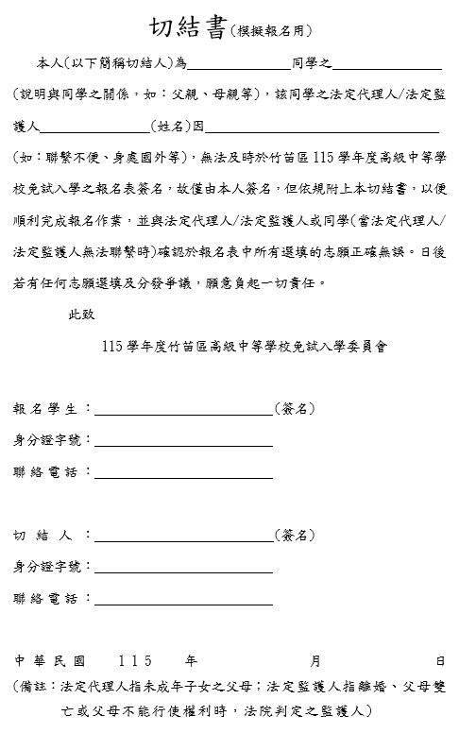
切結書
本單適用情況：
【雙親照顧家庭】
當家長有一方不克於模擬志願選填期間簽名時
請能簽名的家長填寫本單
擔任切結人
【雙親失聯】
請社工/師長/親友代表填寫本單
擔任切結人
檔案請至本委員會網站或資訊系統下載使用
https://hhm.entry.edu.tw/NoExamImitate_HM/NoExamImitate
Notes:
44

Slide 45
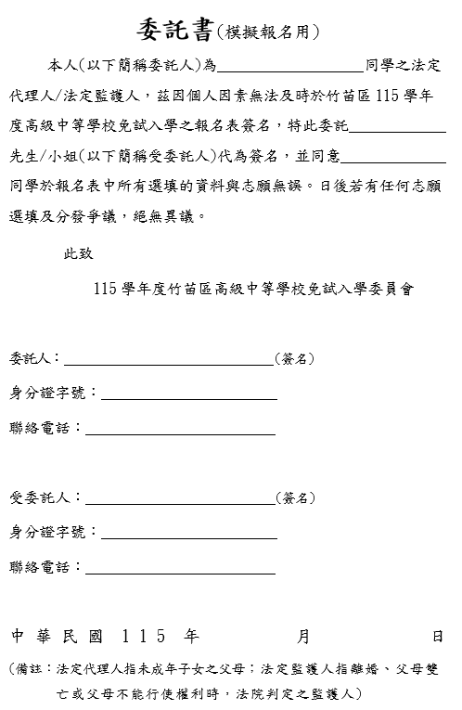
委託書
本單適用情況：
【單親或雙親照顧家庭】
當單親家長或雙親家長
不克於模擬志願選填期間簽名
可預先委託其他親友代簽名
請代簽名的親友填寫本單
家長是委託人
親友是受委託人
檔案請至本委員會網站或資訊系統下載使用
https://hhm.entry.edu.tw/NoExamImitate_HM/NoExamImitate

Slide 46
07
模擬報名暨分發作業
裝箱注意事項
Notes:
46

Slide 47
報名資料包裝說明
紙箱外面兩側須實貼報名表標籤(綠紙印出)
一般生資料袋須實貼封面(白紙印出)
須附身分證明文件影本黏貼表學生資料袋須實貼封面(黃紙印出)
Notes:
47

Slide 48
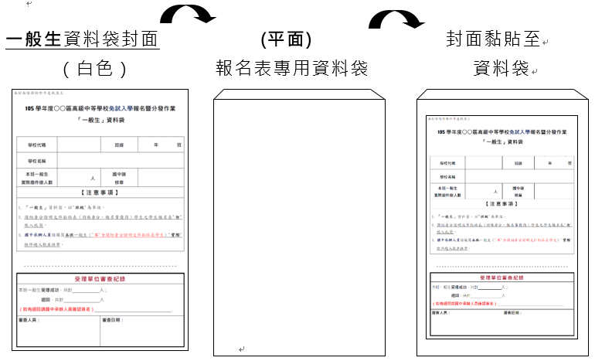
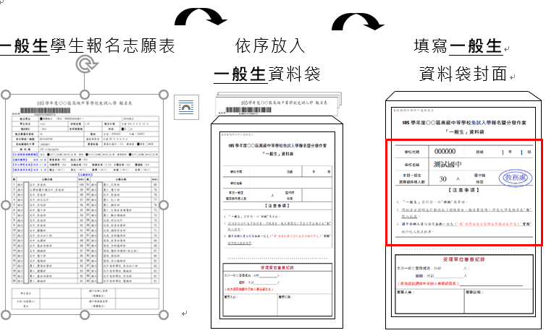
一般生資料袋
一般生係指無須附身分證明文件黏貼表之學生。
以班為單位，一班一袋。
將一般生資料袋封面(白色)黏貼至(平面)報名表專用資料袋，再將已簽名的一般生學生報名志願表依序(座號由小至大)放入資料袋（不要彌封資料袋口），並填寫資料袋封面。
封面上的「國中端核章」請蓋「教務處戳章」或承辦處室戳章
Notes:
48

Slide 49
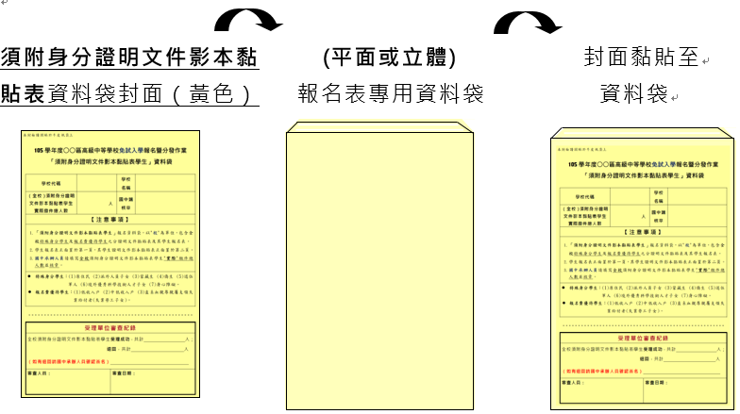
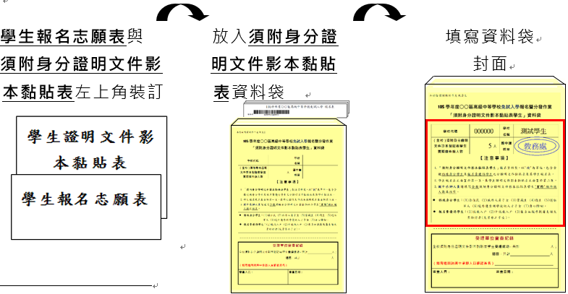
須附身分證明學生資料袋
須附身分證明文件影本黏貼表學生係指須附身分證明文件影本黏貼表之學生(特殊生、報名費優待生)。
以校為單位，一校一袋。
將須附身分證明文件影本黏貼表學生資料袋封面(黃色)黏貼至(平面或立體) 報名表專用資料袋，再將已簽名的須附身分證明文件影本黏貼表學生之學生報名志願表與其身分證明文件影本黏貼表裝訂並依序(班級座號由小至大)放入資料袋（不要彌封資料袋口），並填寫資料袋封面。
Notes:
49

Slide 50
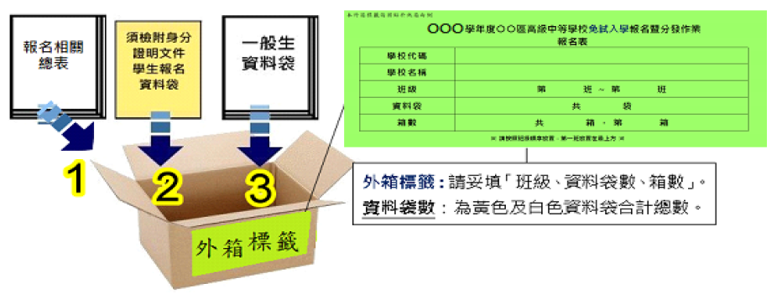
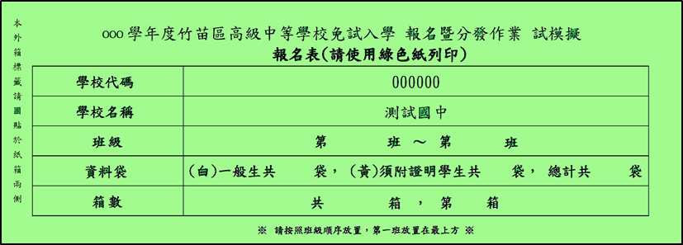
報名資料箱
將外箱標籤各貼於紙箱兩側並填妥外箱標籤，再將報名資料依序放入紙箱，請勿彌封。
Notes:
50

Slide 51
簡報結束
指導單位 | 教育部國民及學前教育署
主辦單位 | 新竹市政府教育處、新竹縣政府教育局、苗栗縣政府教育處
承辦單位 | 國立新竹科學園區實驗高級中等學校

